Slide 1


Slide 2

Application de suggestions de profils
Jollyclick.com

Slide 3

Notre Objectif
Proposer une fonctionnalité de suggestion de profils qui puisse être intégrée au site de :

Slide 4


Slide 5
Pourquoi ?
L’application qu’on propose permet simplement de découvrir de nouveaux profils et d’agrandir son réseau.

Slide 6


Slide 7
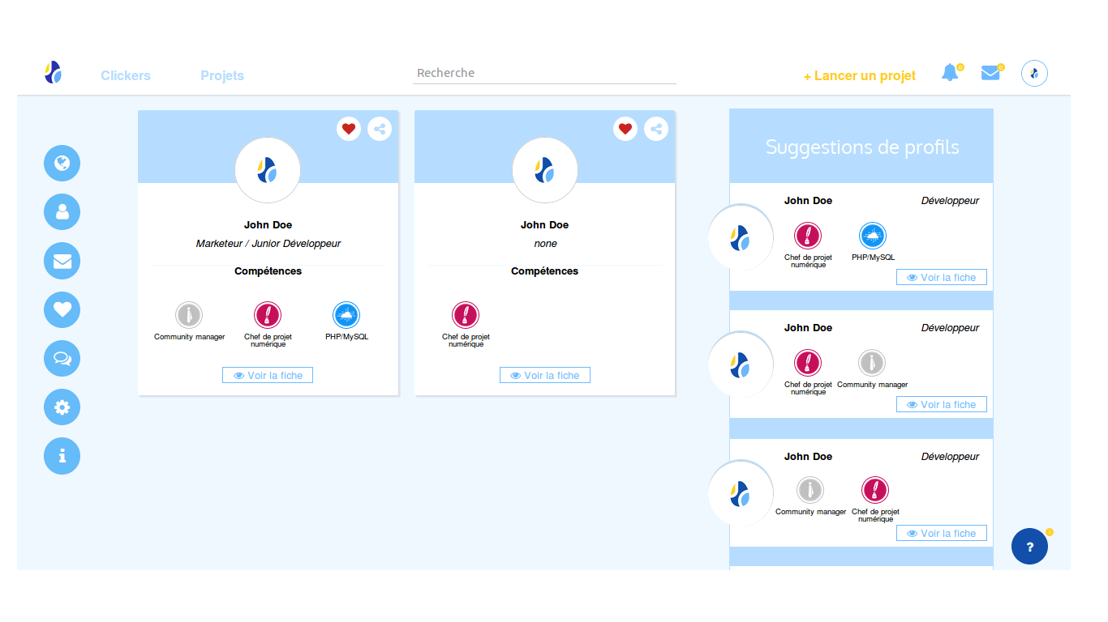

Slide 8
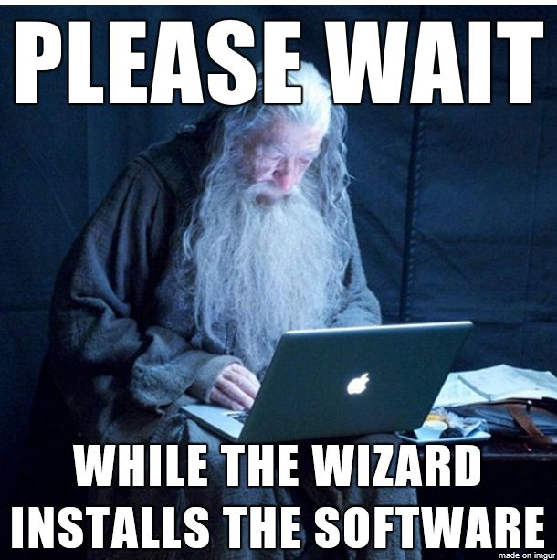

Slide 9

Le périmètre technique
Php 7
Base de données SQL
Phpmyadmin
Github

Slide 10
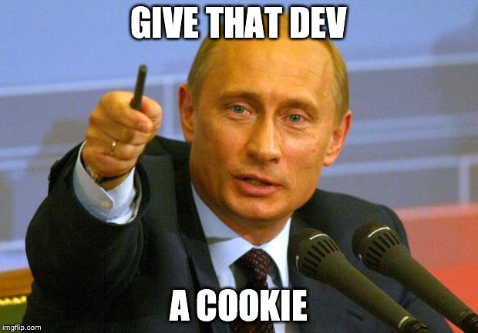

Slide 11
Le Kanban
Le Front
Solène
Yohann
Le Back
Odile
Jérémy
Frédéric

Slide 12
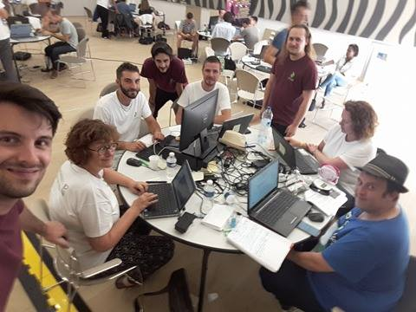

Slide 13


Slide 14
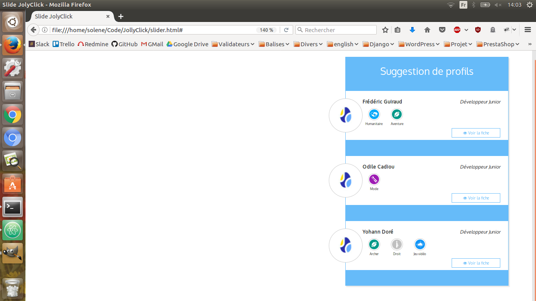

Slide 15


Slide 16

Merci !

